Slide 1

Gennemførsel af engagementsmåling
- Kommunikationsmateriale

Slide 2

Informationsmail
Til højre ses et eksempel på en mailtekst, som I kan sendes ud til jeres medarbejdere.
Teksten bør indeholde
en beskrivelse af formålet med undersøgelsen
tidsplanen for undersøgelse
hvordan man deltager
hvordan der følges op på resultaterne
I kan overveje at vedhæfte Rambølls materiale om tidsplan, deltagelse og fortrolighed (slide 3-6).
Emne: Kick-off på My Enterprise’s engagementsmåling 2022
Kære alle
Vi nærmer os kickoff for engagementsmåling 2022 hos My Enterprise.
I engagementsmåling 2022 sætter vi fokus på trivslen og arbejdsmiljøet hos My Enterprise. Vi ønsker at kortlægge og forbedre din og dine kollegaers trivsel og udvikling.
Undersøgelsen startes d. xx/xx kl. 10 og slutter d. xx/xx. Kl. 10.
I spørgeskemaet bliver du spurgt ind til:
  Din trivsel og engagement
  Din leder
  Dine muligheder for indflydelse og udvikling
  Balance i arbejdslivet
  Enhedens samarbejde og eksekveringsevne
Du kan læse mere om processen for engagementsmålingen, hvordan man deltager og fortroligheden i undersøgelsen i det vedhæftede materiale.
Resultaterne bruges til opfølgende dialoger i de lokale afdelinger. Det er derfor vigtigt, at du svarer, da en høj svarprocent giver det bedste udgangspunkt for de opfølgende dialoger.
Vi glæder os til sammen at sætte fokus på trivslen hos My Enterprise.
Med venlig hilsen
Nora Martin
Direktør

Slide 3


Tidsplan
Engagementsmåling 2022
My Enterprise
[Eksempel på tidsplan som kan deles med ledere og centrale interessenter.]
Dato | Aktivitet
d. | Møde med ledergruppe og AMR/TR om undersøgelsen.
d. | Præsentation af undersøgelsen og dets formål for alle medarbejdere.
d. | Løbende kommunikation om undersøgelsen på intranet, nyhedsbrev, mm.
d. kl. 10 | Dataindsamling starter.
d. kl. 10 | Dataindsamling afsluttes.
d. | HR og direktionen præsenterer resultater og centrale indsatsområder for ledergruppen.
d. | Workshop for ledere om den gode opfølgning.
d. | Ledere får adgang til rapporter i PeopleXact via e-mail.
d. | Ledere afholder opfølgningsmøder i afdelingerne. Senest 14 dage efter dataindsamlingen.
Senest d. | Alle afdelinger har udarbejdet handleplaner.

Slide 4
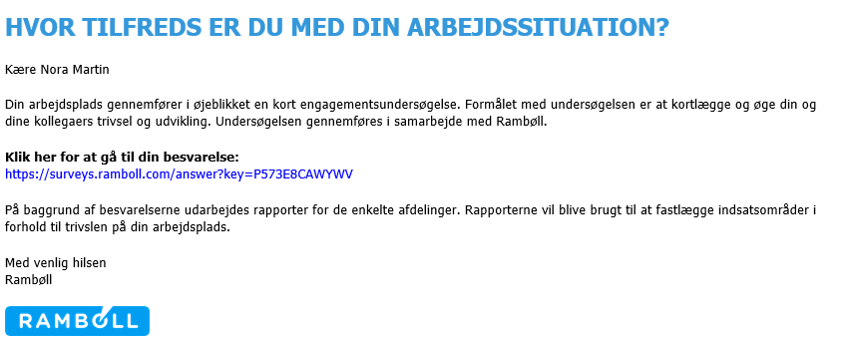
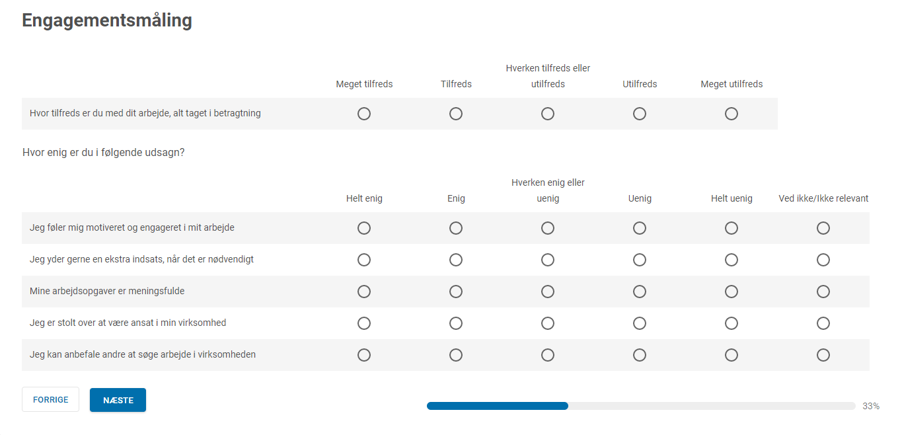
Deltagelse og fortrolighed
Alle medarbejdere modtager d. XX/XX en e-mail med link til at deltage i undersøgelsen.
Inde i spørgeskemaet er det muligt at ændre sproget.
Spørgeskemaet kan besvares på alle enheder.
Besvarelser behandles fortroligt
Der bliver kun vist resultater for enheder med minimum 5 besvarelser.
Ingen ansatte har adgang til enkelte besvarelser.
[Spørgsmål vedrørende krænkelse eller sygefravær rapporteres samlet for hele organisationen og i enheder med min. 50 besvarelser.]

Slide 5
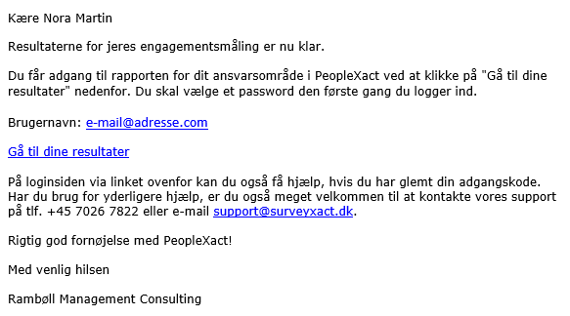
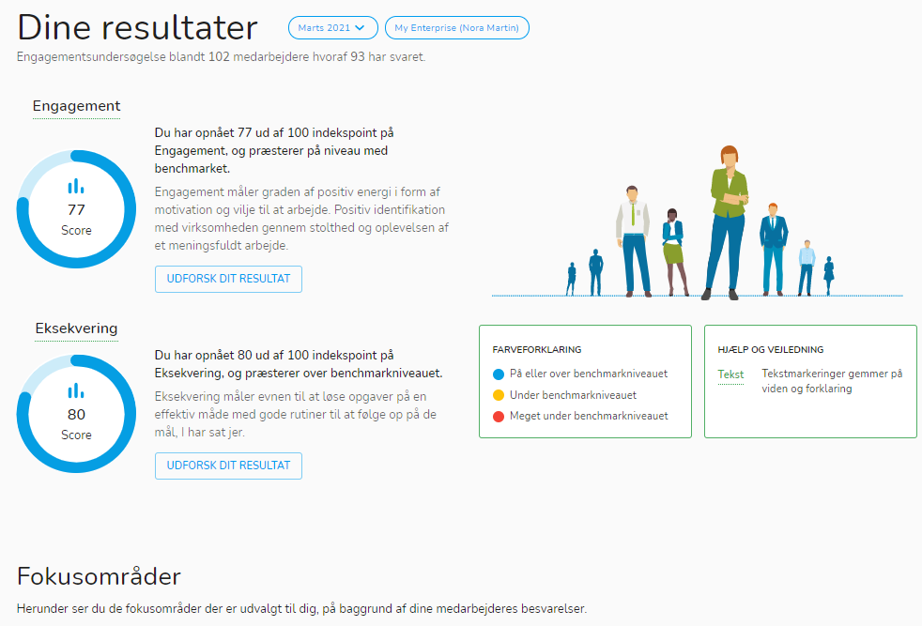
Rapporter og opfølgning
Alle ledere modtager adgang til deres rapporter i PeopleXact via e-mail d. XX/XX.
Ledere gennemfører opfølgningsmøder i afdelingerne i perioden d. XX/XX – d. XX/XXX.
Rapporter indeholder hjælp og vejledning ift. forståelse og handling på resultaterne.
Der kan downloades en PowerPoint rapport, som kan deles med medarbejdere og bruges til dialog om resultater.
Du kan hente inspiration til opfølgningsarbejdet i PeopleXact vidensunivers samt tilgå en demo-rapport via dette link.
[Bør kun deles med ledere]

Slide 6
Din rolle som leder
[Bør kun deles med ledere].
Der kan hentes inspiration til opfølgningsarbejdet i PeopleXact vidensunivers samt tilgå en demo-rapport via dette link.
Før dataindsamlingen
Under dataindsamlingen
Efter dataindsamlingen
Før dataindsamlingen
Under dataindsamlingen
Efter dataindsamlingen
Før dataindsamlingen
Under dataindsamlingen
Efter dataindsamlingen
Kommuniker om, hvad der skal ske
Som leder skal du være ambassadør for og bakke op om målingen.
Fortæl om hvorfor målingen gennemføres.
Forklar hvordan man deltager.
Fortæl om fortroligheden i undersøgelsen.
Hvad skal der ske med resultaterne.
Hvordan vil I følge op på resultaterne.
Motiver til en høj svarprocent
Motiver medarbejdere til at deltage.
Hold løbende øje med svarprocent for din enhed/dit område.
Påmind kollektivt medarbejderne om undersøgelsen.
Vær tilgængelig for spørgsmål fra medarbejderne.
Rapporter
Læs rapport igennem.
Del resultater med medarbejderne.
Dialogmøde
Afhold opfølgningsmøde med enheden.
Aftal handleplaner.
Løbende opfølgning
Synliggør handleplaner.
Følg regelmæssigt op på handleplaner.
Kommuniker til medarbejdere om fremdriften i opfølgningsarbejdet.
HUSK: Du kan søge hjælp og sparring om både før, under og efter dataindsamlingen hos [HR, AMR eller din egen leder].

